Slide 1
1주차 1차시
웹구조 및 동작원리 이해

Slide 2
학습개요
1. 인터넷과 웹
2. 웹서버와 웹클라이언트
3. 웹브라우저
4. 웹사이트와 웹서버

Slide 3
1. 인터넷과 웹
인터넷(Internet)이란 무엇일까?
쇼핑, 게임, 음악듣기, 영화보기, …
Inter + Net
Interconnected
Network

Slide 4



1. 인터넷과 웹
컴퓨터네트워크(Computer Network)
네트워크의 네트워크(Network of network)
송신자
수신자
메세지
프로토콜(Protocol)
전송매체
TCP/IP
출처:http://xkl.com/solutions/data-center

Slide 5


1. 인터넷과 웹
웹(World Wide Web)
인터넷 네트워크 상에서 동작하는 하나의 응용 서비스
다른 여러 컴퓨터에서 문서를 공유하거나 보는 목적
웹에서 다루는 문서를 웹 문서라고 부름
웹 문서를 인터넷 상의 컴퓨터들끼리 주고 받는 정보 시스템

Slide 6
2. 웹서버와 웹클라이언트
웹 서버와 웹 클라이언트 컴퓨터들로 구성
웹 서버
웹 사이트를 탑재하는 컴퓨터. 구글(www.google.com), 네이버(www.naver.com) 등
웹 문서, 이미지. 동영상 등의 데이터 저장 관리
웹 클라이언트의 요청을 받아 웹 문서 전송
웹 서버로 작동하도록 하는 소프트웨어 실행
웹 클라이언트
사용자 인터페이스 담당
웹 서버에 웹 문서를 요청하고 받아 사용자에게 출력

Slide 7
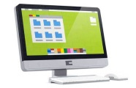

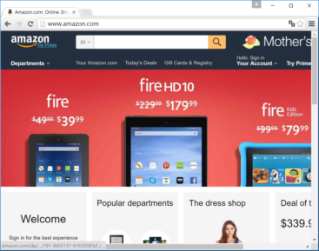
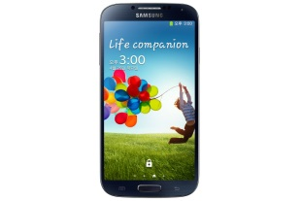

2. 웹서버와 웹클라이언트
아마존 웹 서버
웹 서버
웹 클라이언트
HTML 문서,
이미지,
동영상
HTML 문서,
이미지,
동영상
웹 서버
HTML 문서,
이미지,
동영상
인터넷
웹 서버
HTML 문서,
이미지,
동영상
구글 웹 서버
웹 서버
웹 클라이언트
HTML 문서,
이미지,
동영상
웹 클라이언트
HTML 문서,
이미지,
동영상

Slide 8
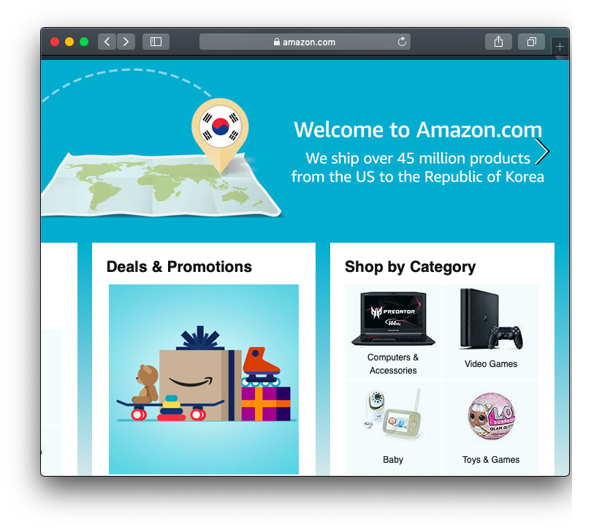
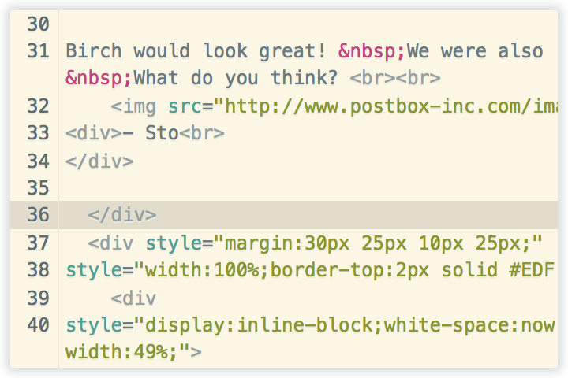
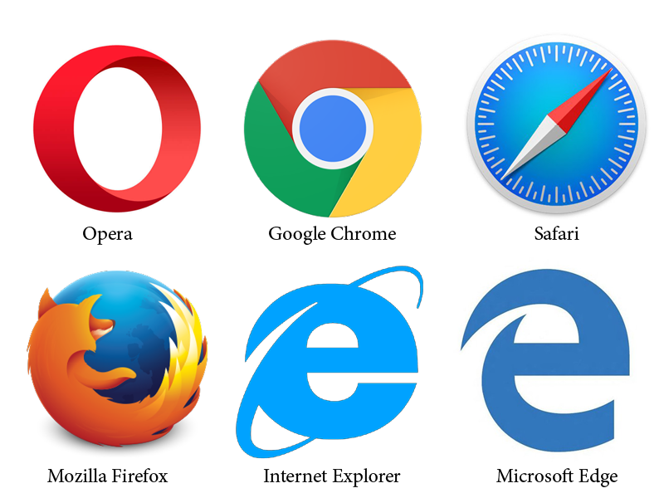
3. 웹브라우저
웹 환경에서 웹문서를 해석하여 디자인된 형태로 보여주는 소프트웨어

Slide 9
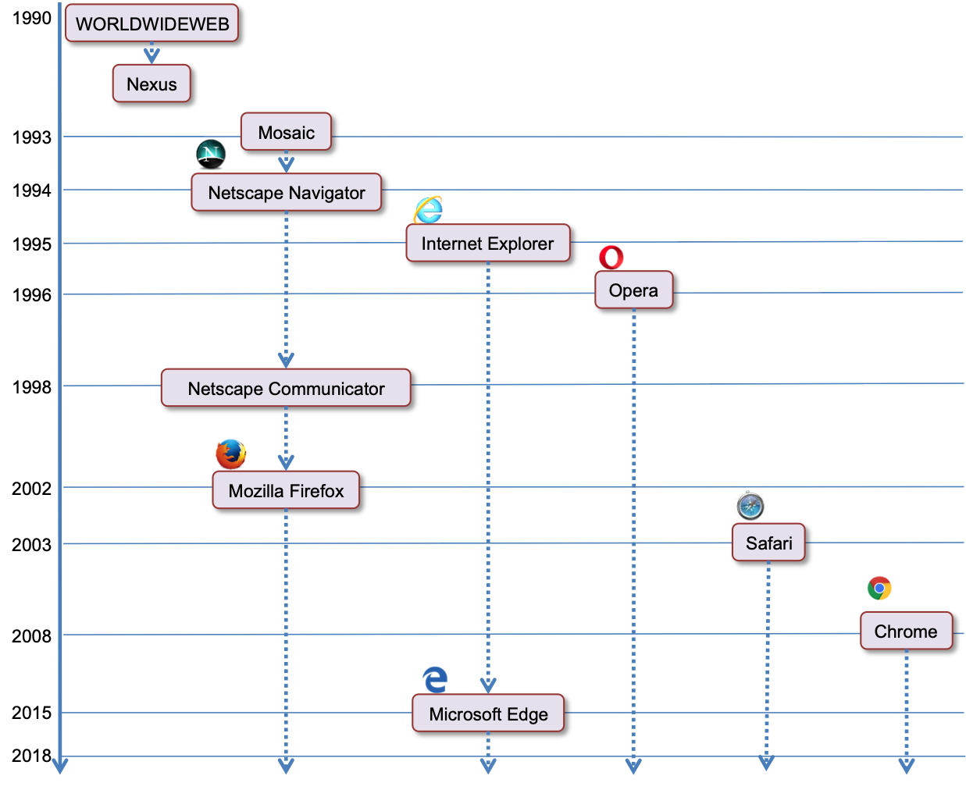
3. 웹브라우저 역사

Slide 10
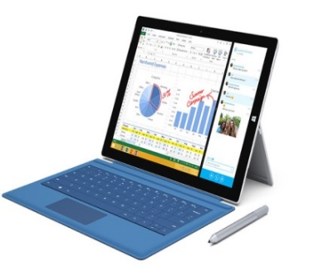
4. 웹사이트와 웹서버
웹사이트(Website) : 웹자원(웹문서, 이미지, 동영상 등)들의 모음
웹서버(Web Server) : 웹자원 요청 처리(소프트웨어, 하드웨어)
웹 서버 응용프로그램
로그인
검색
웹 서버
소프트웨어
(HTTPd)
DATA
BASE
웹
브라우저
요청
회원관리
전송
주문
HTML 문서,
이미지,
동영상 등
웹 클라이언트
지도
웹 서버 컴퓨터
웹 사이트

Slide 11
요약 및 정리
인터넷 ≠ 웹
웹은 웹서버와 웹클라이언트로 구성
웹클라이언트(웹브라우저)는 웹자원을 요청하는 역할
웹서버는 웹클라이언트의 요청을 해석하고 응답하는 역할
웹사이트는 웹자원들의 모음이며 웹서버를 통해 웹자원들을 서비스
다음 차시에서는 …
HTTP 프로토콜의 동작원리 이해

Slide 12
참고문헌
황기태 저 [명품 HTML5+CSS3+JavaScript 웹프로그래밍] ; 서울, 생릉출판사 (2017)
Wikipedia, https://www.wikipedia.org

